Slide 1
NLP
Tổng quan về NLP

Slide 2
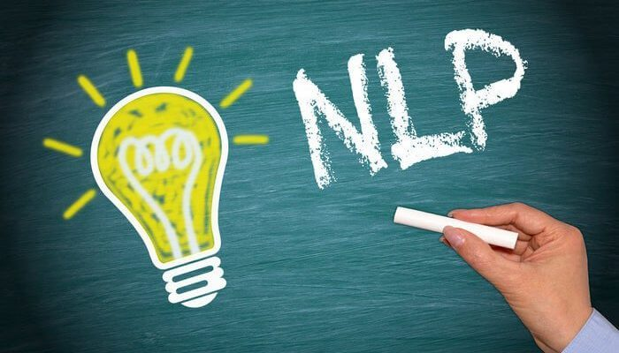
Các phần
Tổng quan
Python

Slide 3
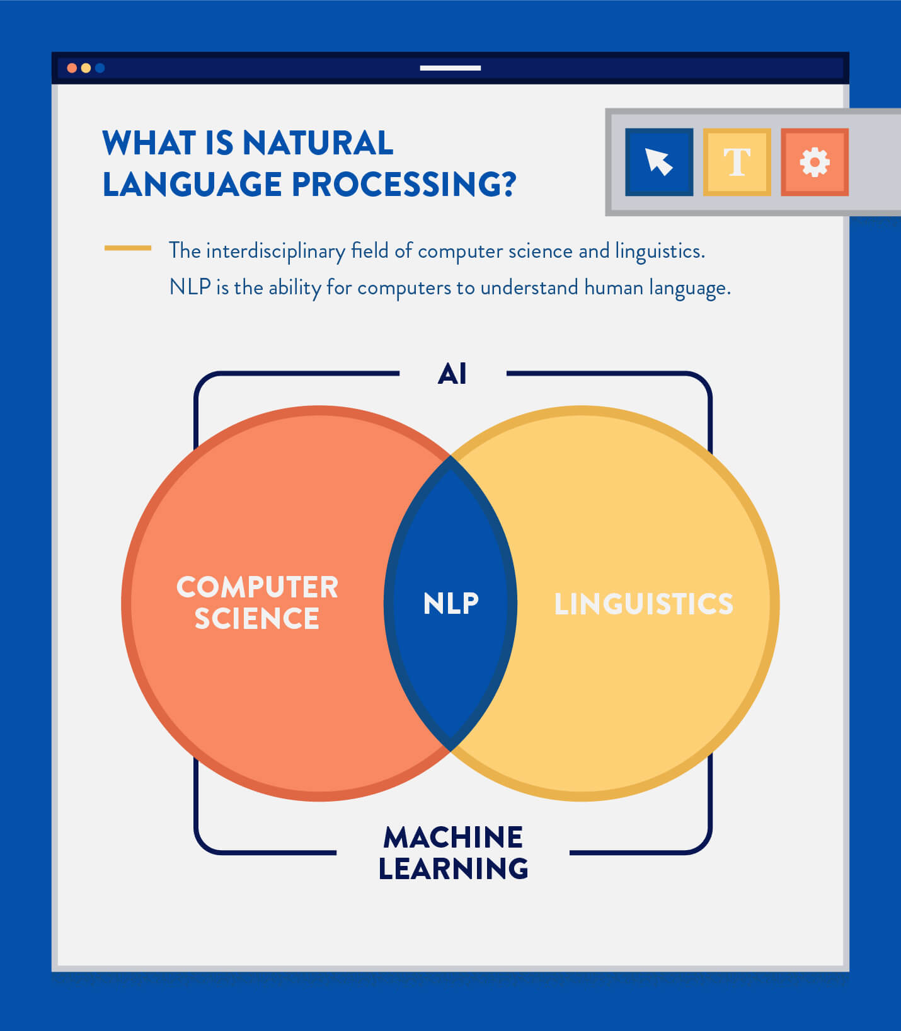
1. Tổng quan
NLP viết tắt của:
Natural language processing

Slide 4
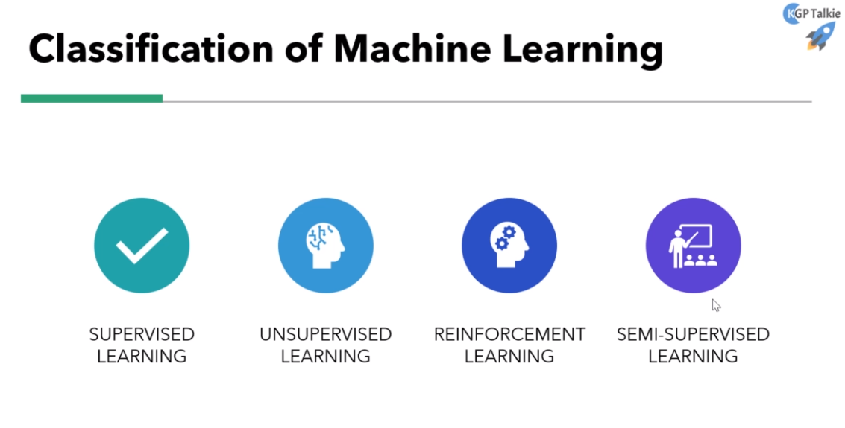
Phân loại học máy

Slide 5
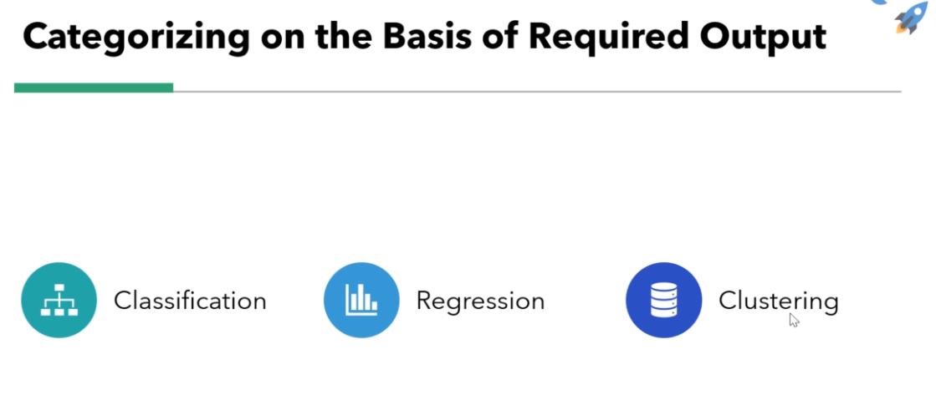
Phân loại dựa trên kết quả
Classification: Phân loại
Regression:
Hồi quy
Clustering:
Phân cụm

